Slide 1
Δομή Διακλάδωσης - if, elif, else
ΦΥΛΛΟ ΕΡΓΑΣΙΑΣ A.7.M13
Notes:
[Sources]
- Πρότυπο παρουσίασης
[/Sources]

Slide 2

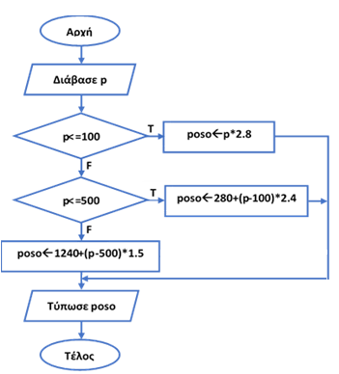
Στόχοι σημερινού μαθήματος
• Να χρησιμοποιούμε αλυσιδωτή διακλάδωση
• Να ταξινομούμε μια τιμή σε μία κατηγορία
• Να τοποθετούμε τις συνθήκες στη σωστή σειρά
• Να ελέγχουμε οριακές τιμές
Να εισάγουμε στο Audacity ένα αρχείο ήχου που βρίσκεται αποθηκευμένο στον υπολογιστή
Να επιλέγουμε, να αντιγράφουμε, να επικολλούμε και να διαγράφουμε ένα κομμάτι από τον ήχο
Να εξάγουμε (export) τον ήχο σε mp3.
Λογικό διάγραμμα πολλαπλής επιλογής
Notes:
[Sources]
- Βιβλίο θεωρίας, Ενότητα Α7
[/Sources]

Slide 3

Αλυσιδωτή διακλάδωση
Η δομή if-elif-else εξετάζει τις συνθήκες από πάνω προς τα κάτω.
Εκτελεί τον πρώτο αληθή κλάδο και παραλείπει τους υπόλοιπους.
εργαλείο για επεξεργασία ψηφιακού ήχου
λογισμικό ανοικτού κώδικα
επιτρέπει την εισαγωγή ήχων από αρχεία ή και μικρόφωνα
ποικίλα εργαλεία για την επεξεργασία ήχων, καθώς και ειδικά εφέ.
ένα έργο αποθηκεύεται ως έργο (project)
Λογικό διάγραμμα πολλαπλής επιλογής
Notes:
[Sources]
- Βιβλίο θεωρίας, Ενότητα Α7
[/Sources]

Slide 4

Σύνταξη
Το if ξεκινά την αλυσίδα. Κάθε elif προσθέτει μία περίπτωση. Το else καλύπτει ό,τι δεν ικανοποίησε τις προηγούμενες συνθήκες.
if condition1:
...
elif condition2:
...
else:
...
Notes:
[Sources]
- Βιβλίο θεωρίας, Ενότητα Α7
[/Sources]

Slide 5


Σειρά συνθηκών
Σιγή: σιγούμε ένα μέρος του ήχου, χωρίς όμως να αφαιρέσουμε τον χρόνο της διάρκειάς του.
Περικοπή: κρατούμε μόνο ένα μέρος του ήχου, αφαιρώντας (περικόπτωντας) όλο το υπόλοιπο κανάλι, χωρίς όμως να αφαιρέσουμε τον χρόνο της διάρκειάς του
Οι συνθήκες πρέπει να καλύπτουν όλες τις περιπτώσεις χωρίς κενά.
Όταν χρησιμοποιούμε ανώτερα όρια, ξεκινούμε συνήθως από το μικρότερο όριο.
if n < 10: μονοψήφιος
elif n < 100: διψήφιος
elif n < 1000: τριψήφιος
else: τετραψήφιος
Notes:
[Sources]
- Βιβλίο θεωρίας, Ενότητα Α7
[/Sources]

Slide 6
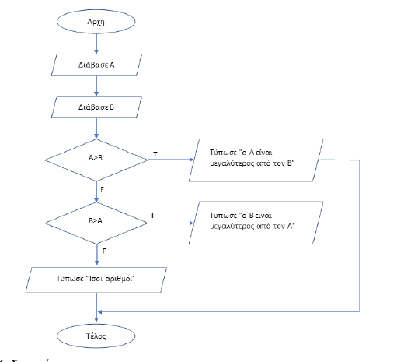
Μία μόνο κατηγορία
Η αλυσίδα ταιριάζει σε ταξινομήσεις όπου κάθε τιμή πρέπει να πάρει έναν μόνο χαρακτηρισμό.
Η σειρά εμποδίζει την εκτέλεση περισσότερων κατηγοριών.
εργαλείο για επεξεργασία ψηφιακού ήχου
λογισμικό ανοικτού κώδικα
επιτρέπει την εισαγωγή ήχων από αρχεία ή και μικρόφωνα
ποικίλα εργαλεία για την επεξεργασία ήχων, καθώς και ειδικά εφέ.
ένα έργο αποθηκεύεται ως έργο (project)
Πολλαπλές αλληλοαποκλειόμενες επιλογές
Notes:
[Sources]
- Βιβλίο θεωρίας, Ενότητα Α7
[/Sources]

Slide 7
Οριακές δοκιμές
Για τις κατηγορίες ψηφίων ελέγχουμε 9, 10, 99, 100, 999 και 1000.
Οι τιμές ακριβώς στα όρια αποκαλύπτουν λάθη στους τελεστές < και <=.
Αρχείο -> Άνοιγμα
Αρχείο -> Νεό Έργο
Αρχείο -> Εισαγωγή -> Ήχος (συνδυάσουμε σε ένα έργο πολλά αρχεία ήχου)
Αρχείο -> Αποθήκευση Εργασίας
Αρχείο -> Εξαγωγή
Συνήθως, αποθηκεύουμε το αρχείο σε μορφή MP3 ή Ogg Vorbis, τα οποία αναπαράγονται από τις περισσότερες συσκευές αναπαραγωγής ήχου.
9 | 10 | 99 | 100 | 999 | 1000
Notes:
[Sources]
- Βιβλίο θεωρίας, Ενότητα Α7
[/Sources]

Slide 8

Δραστηριότητες Εμπέδωσης
Φύλλο Εργασίας A.7.M13
Δραστηριότητες 1–3: συμπλήρωση διαγράμματος, προκαταρκτική εκτέλεση και πρόγραμμα κατηγοριοποίησης αριθμού.
Notes:
[Sources]
- Τετράδιο Εργασιών, A.7.M13
[/Sources]

Slide 9
Πρόσθετες δραστηριότητες
Φύλλο Εργασίας A.7.M13
Δεν υπάρχουν επιπρόσθετες δραστηριότητες.
Για το σπίτι: 6–7
Notes:
[Sources]
- Τετράδιο Εργασιών, A.7.M13
[/Sources]

